Slide 1

PHÒNG GIÁO DỤC VÀ ĐÀO TẠO ……….
TRƯỜNG …………..
MÔN TOÁN 7 (CÁNH DIỀU )
GVSB: Nguyễn Thị Chúc Như
NĂM HỌC: 2022 - 2023

Slide 2
1. Giáo viên
SGK, kế hoạch bài dạy, phiếu bài tập
2. Học sinh
SGK.
Thước thẳng có vạch chia đơn vị, máy chiếu.
Thước thẳng có vạch chia đơn vị, bảng nhóm.
Quy tắc nhân, chia hai phân số.
Quy tắc nhân, chia số thập phân.

Slide 3







HĐ: NHÓM
HĐ: NHÓM ĐÔI
HĐ: CÁ NHÂN

Slide 4


Hình thành kiến thức
Mở đầu
Luyện tập
Vận dụng – Tìm tòi
CÁC HOẠT ĐỘNG

Slide 5

HOẠT ĐỘNG
MỞ ĐẦU

Slide 6
? Phát biểu quy tắc chia hai phân số
? Phát biểu quy tắc nhân, chia
số thập phân
? Phát biểu quy tắc nhân hai phân số
Muốn chia một phân số hay một số nguyên cho một phân số, ta nhân số bị chia với số nghịch đảo của số chia.
Để nhân, chia các số thập phân, ta có thể viết chúng dưới dạng phân số thập phân rồi làm theo quy tắc các phép tính đã biết về phân số.
Muốn nhân hai phân số, ta nhân các tử với nhau và nhân các mẫu với nhau.

Slide 7
* Quy tắc nhân, chia hai phân số:
Với
Với

Slide 8

CHƯƠNG I
SỐ HỮU TỈ
Tiết 2,BÀI 2
CỘNG, TRỪ,
NHÂN, CHIA
SỐ HỮU TỈ
(Tiết 2)

Slide 9

HOẠT ĐỘNG
Hình thành kiến thức

Slide 10



TIẾT 2 §2. CỘNG, TRỪ, NHÂN, CHIA SỐ HỮU TỈ
II. NHÂN, CHIA HAI SỐ HỮU TỈ:
1. Quy tắc nhân, chia hai số hữu tỉ:
Hoạt động 4/SGK/tr14
Thực hiện các phép tính sau:

Nhận xét:
SGK/14

Slide 11
TIẾT 2 §2. CỘNG, TRỪ, NHÂN, CHIA SỐ HỮU TỈ
II. NHÂN, CHIA HAI SỐ HỮU TỈ:
1. Quy tắc nhân, chia hai số hữu tỉ:

Nhận xét:
SGK/14
Để nhân, chia hai số hữu tỉ ta có thể:
+ Viết các số hữu tỉ về dạng phân số.
+ Áp dụng quy tắc nhân, chia hai phân số để thực hiện phép tính.
- Nếu cả hai số đều viết dưới dạng số thập phân ta áp dụng quy tắc nhân, chia số thập phân.

Slide 12


TIẾT 2 §2. CỘNG, TRỪ, NHÂN, CHIA SỐ HỮU TỈ
II. NHÂN, CHIA HAI SỐ HỮU TỈ:
1. Quy tắc nhân, chia hai số hữu tỉ:

* Với , ta có:
Với
Với
* Ví dụ 4: Tính

Slide 13


TIẾT 2 §2. CỘNG, TRỪ, NHÂN, CHIA SỐ HỮU TỈ
II. NHÂN, CHIA HAI SỐ HỮU TỈ:
Đèo Hải Vân là một cung đường hiểm trở trên tuyến giao thông xuyên suốt Việt Nam. Để thuận lợi cho việc đi lại, người ta đã xây dựng hầm đường bộ xuyên Hải Vân.
Hầm Hải Vân có chiều dài và bằng độ dài của đèo Hải Vân.
? Giải bài toán nêu trong phần mở đầu
Độ dài của đèo Hải Vân là bao nhiêu ki-lô-mét?

Slide 14
TIẾT 2 §2. CỘNG, TRỪ, NHÂN, CHIA SỐ HỮU TỈ
II. NHÂN, CHIA HAI SỐ HỮU TỈ:
Hầm Hải Vân có chiều dài và bằng độ dài của đèo Hải Vân.
? Giải bài toán nêu trong phần mở đầu
Độ dài của đèo Hải Vân là
Vậy độ dài của đèo Hải Vân là

Slide 15


TIẾT 2 §2. CỘNG, TRỪ, NHÂN, CHIA SỐ HỮU TỈ
/tr14 SGK. Một ô tô đi từ A đến B . Trong 1 giờ đầu, ô tô đã đi được quãng đường. Hỏi vẫn với vận tốc đó, ô tô phải mất bao lâu để đi hết cả quãng đường AB.

Slide 16
TIẾT 2 §2. CỘNG, TRỪ, NHÂN, CHIA SỐ HỮU TỈ
/tr14 SGK. Một ô tô đi từ A đến B . Trong 1 giờ đầu, ô tô đã đi được quãng đường. Hỏi vẫn với vận tốc đó, ô tô phải mất bao lâu để đi hết cả quãng đường AB.
Thời gian để ô tô đi hết quãng đường là:
(giờ)
HOẠT ĐỘNG NHÓM ĐÔI
( 2 phút)
Thời gian để ô tô đi hết quãng đường là:
Vậy vẫn với vận tốc đó, ô tô phải mất giờ để đi hết cả quãng đường .
(giờ)

Slide 17
TIẾT 2 §2. CỘNG, TRỪ, NHÂN, CHIA SỐ HỮU TỈ
2. Tính chất của phép nhân các số hữu tỉ:

* Tính chất phép nhân số nguyên: Với mọi
- Giao hoán:
? Nêu tính chất của phép nhân các số nguyên
- Kết hợp:
- Nhân với 1:
- Phân phối của phép nhân đối với phép cộng:
- Phân phối của phép nhân đối với phép trừ:

Slide 18
TIẾT 2 §2. CỘNG, TRỪ, NHÂN, CHIA SỐ HỮU TỈ
2. Tính chất của phép nhân các số hữu tỉ:
* Nhận xét: Giống như phép nhân các số nguyên, phép nhân các số hữu tỉ có các tính chất:
- Giao hoán:
- Kết hợp:
- Nhân với 1:
- Phân phối của phép nhân đối với phép cộng:
- Phân phối của phép nhân đối với phép trừ:

Slide 19
TIẾT 2 §2. CỘNG, TRỪ, NHÂN, CHIA SỐ HỮU TỈ
2. Tính chất của phép nhân các số hữu tỉ:
* Tính chất phép nhân số hữu tỉ:
Với ta có:
- Giao hoán:
- Kết hợp:
- Nhân với 1:
- Phân phối của phép nhân đối với phép cộng:
- Phân phối của phép nhân đối với phép trừ:

* Ví dụ 5/tr15 SGK: Tính một cách hợp lí:

Slide 20
TIẾT 2 §2. CỘNG, TRỪ, NHÂN, CHIA SỐ HỮU TỈ
II. NHÂN, CHIA HAI SỐ HỮU TỈ:
2. Tính chất của phép nhân các số hữu tỉ:

* Ví dụ 5/tr15 SGK: Tính một cách hợp lí:

Slide 21
TIẾT 2 §2. CỘNG, TRỪ, NHÂN, CHIA SỐ HỮU TỈ
II. NHÂN, CHIA HAI SỐ HỮU TỈ:
2. Tính chất của phép nhân các số hữu tỉ:
* 6/tr15 SGK: Tính một cách hợp lí:
HOẠT ĐỘNG NHÓM ĐÔI
( 2 phút)

Slide 22
TIẾT 2 §2. CỘNG, TRỪ, NHÂN, CHIA SỐ HỮU TỈ
2. Tính chất của phép nhân các số hữu tỉ:
Hoạt động 6/SGK/tr14
- Phân số gọi là phân số nghịch đảo của phân số
? Nêu phân số nghịch đảo của phân số:
- Tích của một phân số với phân số nghịch đảo của nó bằng .

Tổng quát: Mỗi số hữu tỉ đều có số nghịch đảo sao cho tích của nó với bằng .

Slide 23
TIẾT 2 §2. CỘNG, TRỪ, NHÂN, CHIA SỐ HỮU TỈ
2. Tính chất của phép nhân các số hữu tỉ:

Tổng quát: Mỗi số hữu tỉ đều có số nghịch đảo sao cho tích của nó với bằng .

Nhận xét:
Số nghịch đảo của số hữu tỉ khác kí hiệu là
ta có:
Số nghịch đảo của số hữu tỉ là:
Nếu là hai số hữu tỉ và khác thì

Slide 24

TIẾT 2 §2. CỘNG, TRỪ, NHÂN, CHIA SỐ HỮU TỈ
II. NHÂN, CHIA HAI SỐ HỮU TỈ:
2. Tính chất của phép nhân các số hữu tỉ:
* Ví dụ 6 /tr15 SGK: Tìm số nghịch đảo của mỗi số hữu tỉ sau:
Giải:
Giải:
a) Số nghịch đảo của là :
b) Số nghịch đảo của là :

Slide 25


TIẾT 2 §2. CỘNG, TRỪ, NHÂN, CHIA SỐ HỮU TỈ
II. NHÂN, CHIA HAI SỐ HỮU TỈ:
2. Tính chất của phép nhân các số hữu tỉ:
* 7 /tr15 SGK: Tìm số nghịch đảo của mỗi số hữu tỉ sau:
Giải:
Giải:
a) Số nghịch đảo của là :
b) Số nghịch đảo của là :

Slide 26

HOẠT ĐỘNG
Luyện tập

Slide 27
TIẾT 2 §2. CỘNG, TRỪ, NHÂN, CHIA SỐ HỮU TỈ
Dạng I. Thực hiện phép tính
* Phương pháp giải: Áp dụng quy tắc nhân, chia hai số hữu tỉ
Bài 2/SGK trang 16: Tính
Giải:
Giải:

Slide 28

TIẾT 2 §2. CỘNG, TRỪ, NHÂN, CHIA SỐ HỮU TỈ
Dạng II. Tính hợp lí
* Phương pháp giải: Áp dụng tính chất của phép nhân các số hữu tỉ
Bài 3/SGK trang 16: Tính một cách hợp lí
Giải:

Slide 29

HOẠT ĐỘNG
VẬN DỤNG

Slide 30

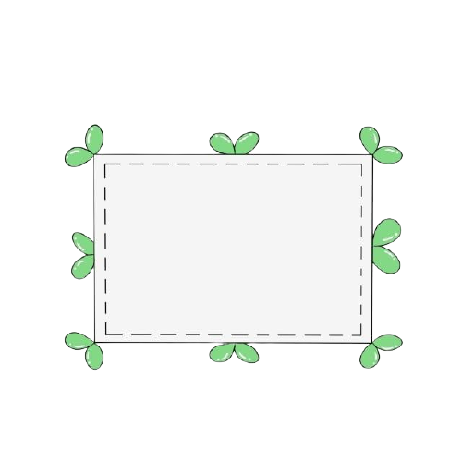


Khởi động
TRÒ CHƠI
ĐOÁN TRANH GIÀNH QUÀ

Slide 31

Đoán tranh giành quà
THỂ LỆ:
+ Có 1 bức tranh: “ Đây là ngày gì” ẩn sau 4 mảnh ghép được ghi số.
+ Mỗi HS của đội I hãy chọn cho mình một mảnh ghép. Yêu cầu trả lời trong vòng 30 giây. Mỗi câu trả lời đúng được tặng 1 món quà và 1 mảnh ghép được mở. Trả lời đúng mảnh ghép sẽ được lật mở. Trả lời sai đội II có quyền trả lời
+ Người thắng cuộc sẽ là người trả lời đúng nội dung bức tranh sau các mảnh ghép.

Slide 32
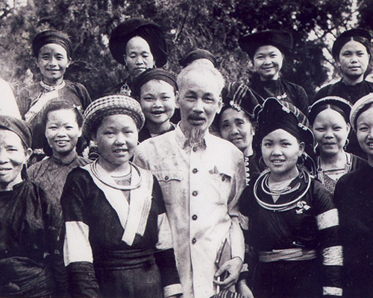
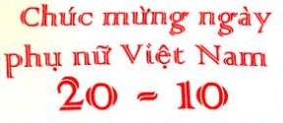
1
2
4
3

Slide 33





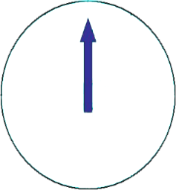
Câu 1: Chọn phương án trả lời đúng
Kết quả của phép tính là:
.
Vì:
HẾT GIỜ

Slide 34
Câu 2: Chọn phương án trả lời đúng
Số nào sau đây là kết quả của phép tính
Vì:
HẾT GIỜ

Slide 35
Câu 3: Chọn phương án trả lời đúng
Biểu thức có giá trị là:
Vì:
HẾT GIỜ

Slide 36
Câu 4: Chọn phương án trả lời đúng
Số nghịch đảo của số là:
Vì:
Số nghịch đảo của số là:
HẾT GIỜ

Slide 37
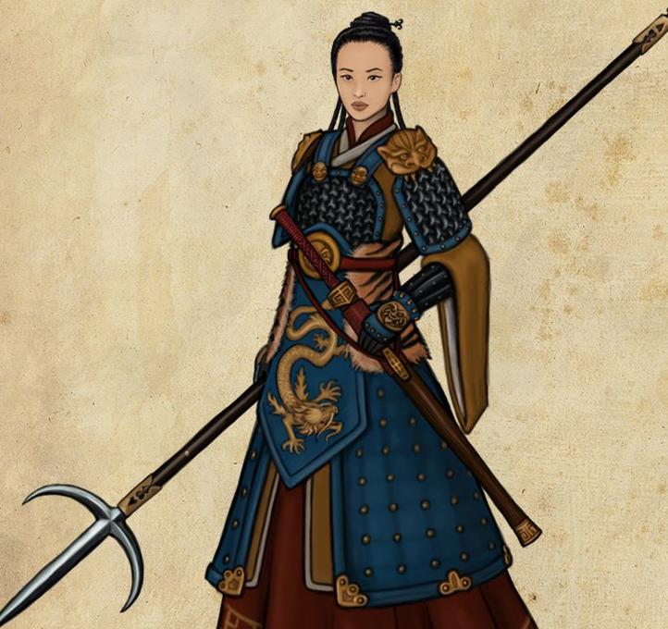

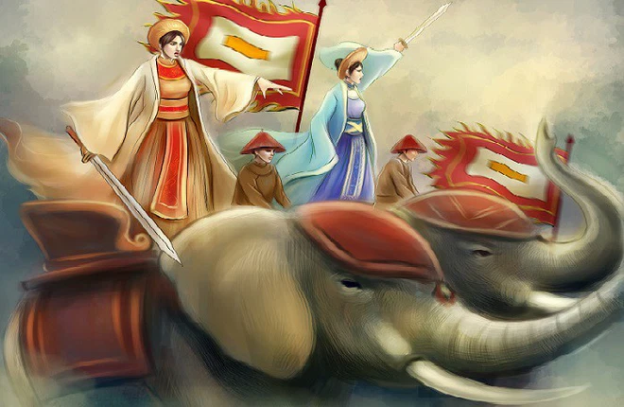
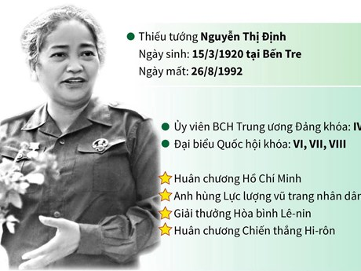
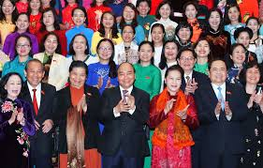
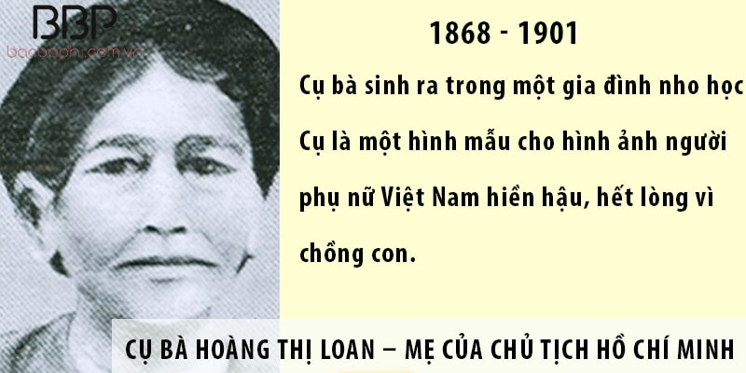
NGÀY PHỤ NỮ VIỆT NAM 20-10
Ngày 20/10 hàng năm được chọn là Ngày Phụ Nữ Việt Nam, đó là sự ghi nhân của đất nước với những con người được Bác Hồ tặng 8 chữ vàng: “ Anh hùng, Bất khuất, Trung hậu, Đảm đang”.
Ngày Phụ nữ Việt Nam
Notes:
Lịch sử dân tộc Việt Nam còn mãi ghi đậm dấu ấn chói ngời của những nữ anh hùng hào kiệt không chịu khuất phục kẻ thù, không chịu kiếp sống nô lệ, đứng lên chống giặc ngoại xâm giành tự do. Đó là Bà Trưng, Bà Triệu; Nữ tướng Bùi Thị Xuân, Bà Nguyễn Thị Định, Chị Út Tịch, ...Dưới chế độ phong kiến và đế quốc, phụ nữ là lớp người bị áp bức, bóc lột, chịu nhiều bất công nhất nên luôn có yêu cầu được giải phóng và sẵn sàng đi theo cách mạng. Ngay từ những ngày đầu chống Pháp, phụ nữ Việt Nam đã tham gia đông đảo vào phong trào Cần Vương, Đông Kinh Nghĩa Thục, Đông Du, còn có nhiều phụ nữ nổi tiếng tham gia vào các tổ chức tiền thân của Đảng Cộng sản Việt Nam như: Hoàng Thị Ái, Thái Thị Bôi, Tôn Thị Quế....

Slide 38


Slide 39

Hướng dẫn về nhà
- Ghi nhớ và hiểu được quy tắc nhân, chia hai số hữu tỉ; tính chất của phép nhân các số hữu tỉ; ôn lại các bài tập đã làm trên lớp.
- Vẽ sơ đồ tư duy tóm tắt nội dung bài đã học ở tiết 1, tiết 2.
- Chuẩn bị bài mới: Luyện tập Cộng, trừ, nhân, chia số hữu tỉ / trang 16.
- Bài tập: Làm bài tập 5; 6; 7 trong SGK – Tr 16.

Slide 40
NHÂN SỐ HỮU TỈ
* Với ,
NHÂN CHIA SỐ HỮU TỈ
CHIA SỐ HỮU TỈ
* Với ,
Mỗi số hữu tỉ đều có số nghịch đảo sao cho tích của nó với bằng .

Slide 41


Slide 42


